Slide 1
TITLE
종합설계프로젝트1 1분반 4조
Notes:
Point cloud 간략한 설명

Slide 2
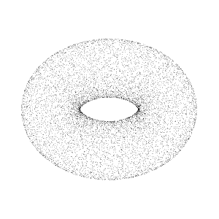
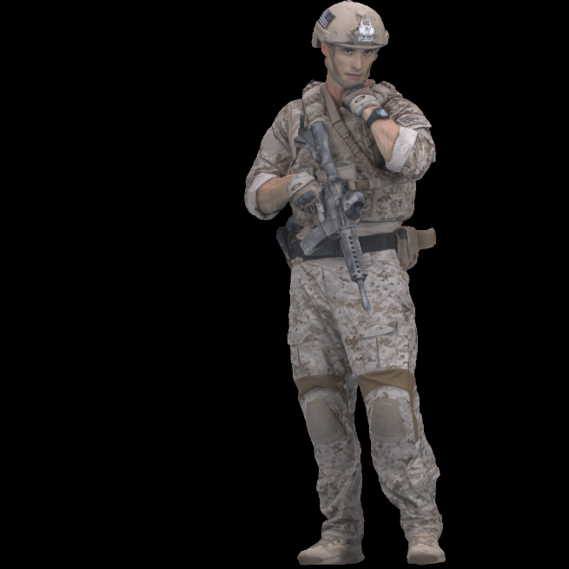
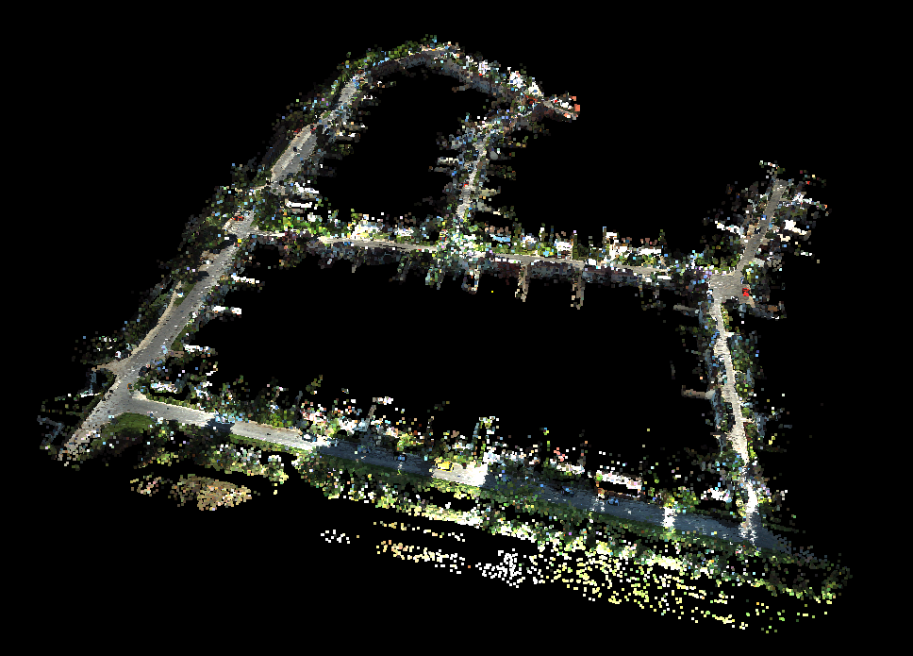
Point cloud?
Notes:
Point cloud 간략한 설명
간단한 설명
Lidar sensor/rgb-d sensor 등 3d scanner로 획득 가능한 3차원상의 점들의 집합
어디에서 사용되는지 예시
CAD 모델링, 시각화, 애니메이션, 렌더링, 자율주행, 인공지능 학습 등 여러 분야에서 다양한 방법으로 활용

Slide 3
Index
1. 연구 배경
2. 사용한 도구
1) Deep-flow video inpainting
2) V-PCC
3. 연구 과정
4. 연구 결과
5. Q & A
Notes:
Point cloud 간략한 설명

Slide 4
연구 배경
3D point cloud data 수집 시 noise 발생 가능성
수집된 data의 noise 제거
자율주행, 실시간 3D 모델링 등 다양한 분야에서 활용
Raw point cloud data 용량 매우 큼
압축과정 발생하는 정보의 손실
Notes:
연구배경
Point cloud 획득하는 과정에서 발생하는 noise
제거 가능한가? -> point cloud denoising 분야 연구 활발히 진행 중
점 하나하나에 대한 정보를 저장 -> 용량 매우 커짐
실시간 전송 등으로 활용하기 어려움
뛰어난 효율의 압축 기술 필요
최근 표준으로 채택된 V-PCC와 표준화 완성 단계에 있는 G-PCC
성능을 위해 손실 압축 할 경우 손실되는 정보의 보완 가능성?

Slide 5
사용한 도구
Deep-flow video inpainting
V-PCC

Slide 6
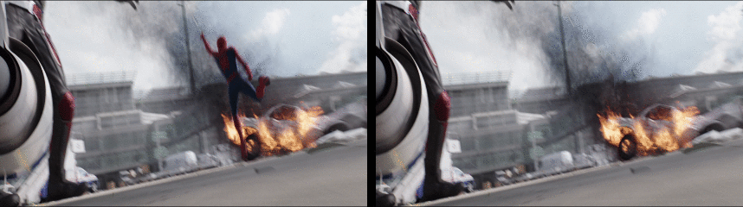
Deep-flow video inpainting
Inpainting?
이미지나 동영상의 손상/누락된 부분을 재구성하는 기술
Notes:
사용기술 1 Deep-flow video inpainting
DFVI 구조 간략히 설명

Slide 7
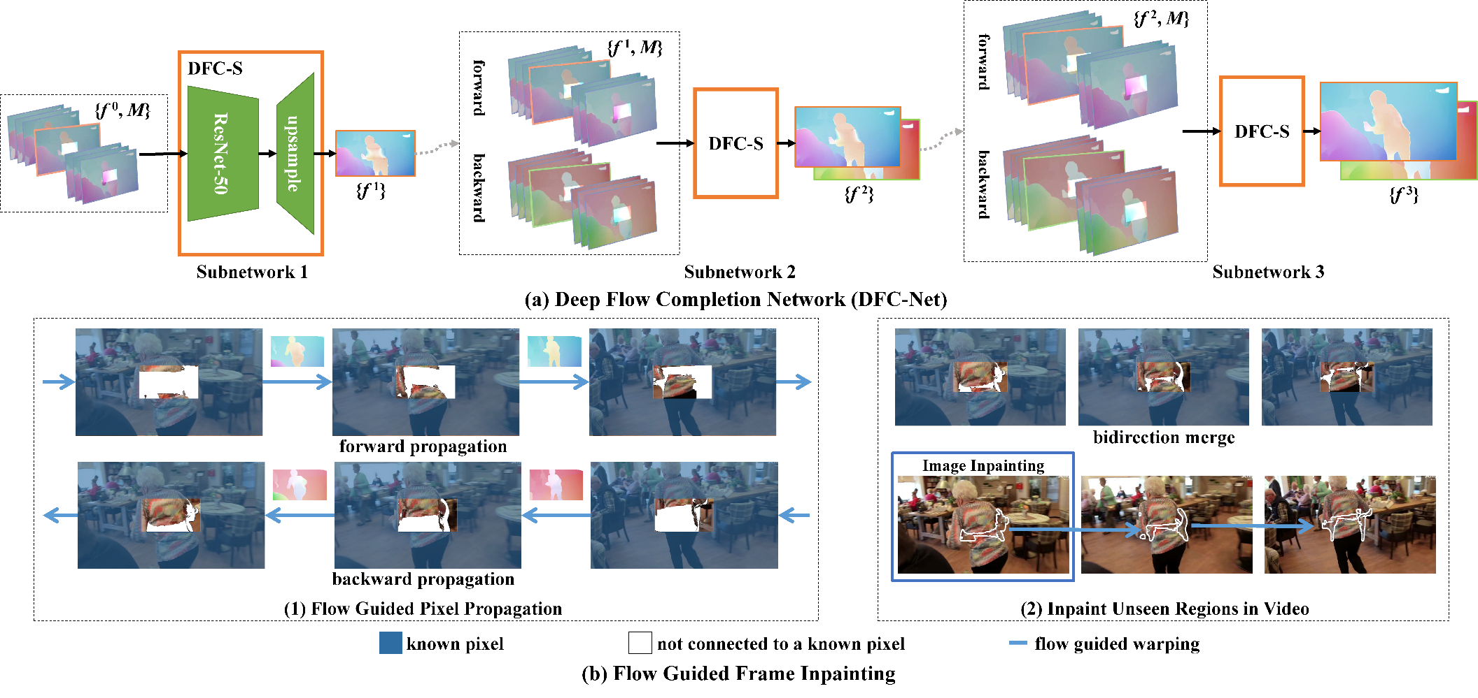
Deep-flow video inpainting
Notes:
사용기술 1 Deep-flow video inpainting
DFVI 구조 간략히 설명
Deep flow completion network 이용하여 누락된 부분의 flow 획득 -> 총 3단계
Forward propagation & backward propagation 수행하여 누락된 부분의 pixel 정보 추측
결과 종합하여 최종적으로 inpainting 수행
남은 부분에 추가적으로 Image inpainting 적용하여 각 프레임별로 inpainting 완료
연구에서 주목한 부분은 이후 V-PCC 과정에서 나올텐데 그때 설명…?
*ResNet-50 : Deep learning 신경망 알고리즘, residual block 이용하여 망이 깊어 졌을 때 발생하는 문제를 보완하였다

Slide 8
V-PCC
Video-based Point Cloud Compression(TMC2)
MPEG이 표준화 주도
HEVC codec 이용하여 point cloud 압축
Notes:
V-PCC—patch 부분 중점 설명
TMC : Test Model Category
1, 3 : G-PCC로 분류(static surfaces, dynamically acquired LIDAR sequences)
2 : V-PCC로 분류(dynamic surfaces)
표준화 주도 : 2018년 위원회안 표준 시작, 2019년 국제표준안 단계 진입, 2020년 최종 국제표준안 단계, 2021년 4월 국제표준으로 제정 및 공표
HEVC : High Efficiency Video Coding

Slide 9
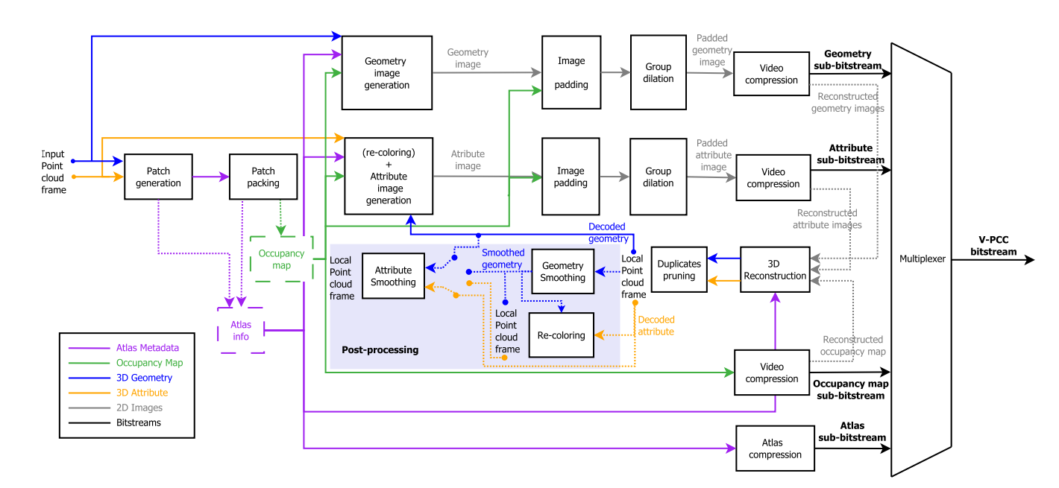
Notes:
V-PCC 과정 중, video compression에서 생성된 동영상 획득, frame별로 나누어 inpainting 시도
Attribute image : 각각의 포인트들이 갖는 rgb등의 속성이 저장된 patch image set
Geometry image : 포인트들의 투영 평면에 대한 depth 정보가 저장된 patch image set
Attribute image의 보완을 통해 개선 시도

Slide 10
연구 과정
V-PCC 과정 중 생성된 patch image 획득
획득한 image들을 deep-flow video inpainting 통해 보완
보완된 image sequence와 inpainting 수행 이전 image 비교
Notes:
사용 기술 기반으로 진행한 연구 과정 설명
실제로 patch 생성하여 이미지 프레임화
inpainting 프로그램 사용하여 보완 시도

Slide 11
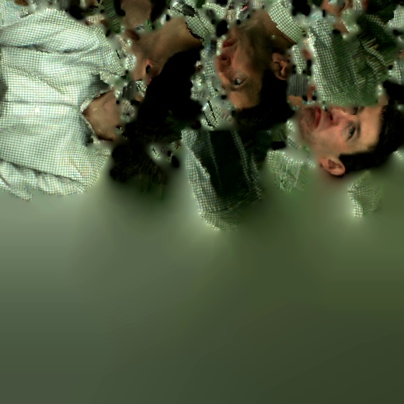
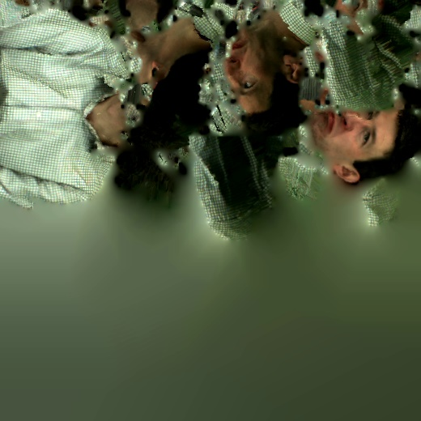
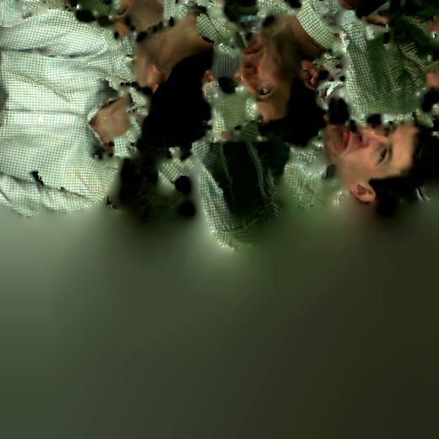
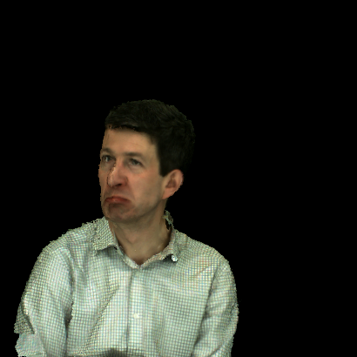
Deep-flow video inpainting
TMC2
TMC2
Video compressed attribute images
Input point cloud
Padded patch images
Notes:
과정들 사진 추가
Input point cloud -> V-PCC 과정 도중 생성된 attribute video로 부터 frame images 추출 -> 해당 image sequence를 deep-flow video inpainting통해 보완 -> 보완된 결과물과 기존 image sequence 비교

Slide 12
연구 결과
Notes:
연구 결과
이전과 inpainting 시도 후 차이 비교
얻을 수 있는 결과(성공/실패)
1) 성공한 경우
2) 실패한 경우
- 보완점?

Slide 13
향후 계획
Notes:
결과→향후 계획
얻은 결과물로 뭘 할건가
논문 작성?
멘토분께 문의

Slide 14
Q & A

Slide 15
References
Point_cloud_torus.gif:: https://commons.wikimedia.org/wiki/File:Point_cloud_torus.gif
soldier_vox10_0536.png:: Eugene d'Eon, Bob Harrison, Taos Myers, and Philip A. Chou, "8i Voxelized Full Bodies - A Voxelized Point Cloud Dataset“, ISO/IEC JTC1/SC29 Joint WG11/WG1 (MPEG/JPEG) input document WG11M40059/WG1M74006, Geneva, January 2017.
Demo:: KITTI-360 (http://www.cvlibs.net/datasets/kitti-360/demo.php)
Captain.gif:: https://github.com/KNU-capston-4/Deep-Flow-Guided-Video-Inpainting/blob/master/gif/captain.gif
Framework:: Xu, Rui and Li, Xiaoxiao and Zhou, Bolei and Loy, Chen Change, “Deep Flow-Guided Video Inpainting”, The IEEE Conference on Computer Vision and Pattern Recognition (CVPR), June 2019.

Slide 16
TMC2 encoder diagram:: D. Graziosi, O. Nakagami, S. Kuma, A. Zaghetto, T. Suzuki and A. Tabatabai (2020), "An overview of ongoing point cloud compression standardization activities: video-based (V-PCC) and geometry-based (G-PCC)", APSIPA Transactions on Signal and Information Processing: Vol. 9: No. 1, e13. http://dx.doi.org/10.1017/ATSIP.2020.12
Notes:
과정들 사진 추가

